Slide 1
Payas mesleki ve teknik Anadolu lisesi meslek liselerine geçiş ve alan tanıtımları sunumu
Psikolojik Danışman
Özlem Hankulu

Slide 2
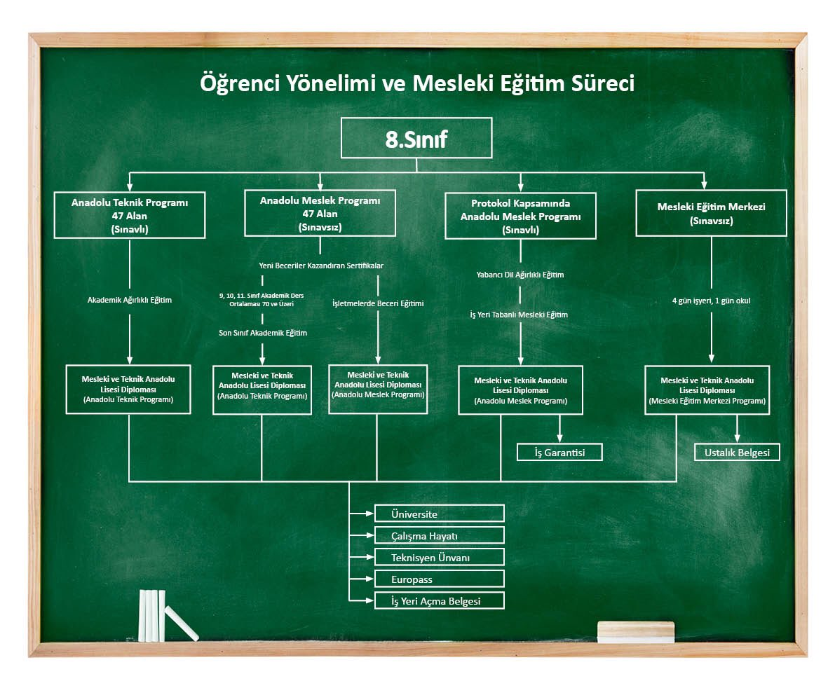

Slide 3
Değerli velilerimiz ve sevgili öğrenciler,
Ortaokul eğitimi sonrası Meslek ve Teknik Anadolu Lisesi Programlarına geçişte öğrencilerimizin 3 seçeneği bulunmaktadır. Bunlar;
Anadolu Teknik Programı
Anadolu Meslek Programı
Protokol Kapsamında Anadolu Meslek Programı
Okulumuzda bu programlar iki tanesi uygulanmaktadır. Anadolu Meslek ve Teknik Programları. Anadolu Teknik Programı LGS sınavındaki başarı durumlarına göre öğrenci almaktadır. Anadolu Meslek Programında ise yerel yerleştirme söz konusudur.

Slide 4
ANADOLU MESLEK PROGRAMI
Bu programda öğrencilere yeni beceriler kazandıran sertifikalar verilmekte ve İşletmelerde Beceri eğitimi ağırlıklı bir program uygulanmaktadır.
Bu programdan mezun olan öğrenciler Meslek ve Teknik Lisesi Diploması alırlar
Mezuniyet sonrası öğrenciler için iki seçenek bulunmaktadır
Üniversite
Meslek Yüksel Okulu (Ek Puan)
Lisans
Çalışma Hayatı
Teknisyen Ünvanı
İş Yeri Açma Belgesi
Europass

Slide 5
ANADOLU TEKNİK PROGRAMI
Bu programda öğrenciler için akademik ağırlıklı eğitim verilmektedir. Öğrenciler 12.sınıf sonrası yaz döneminde İşletmelerde Beceri Eğitimi almaktadırlar.
Bu programdan mezun olan öğrenciler Meslek ve Teknik Lisesi Diploması alırlar
Mezuniyet sonrası öğrenciler için iki seçenek bulunmaktadır.
Üniversite
Meslek Yüksel Okulu (Ek Puan)
Lisans
Çalışma Hayatı
Teknisyen Ünvanı
İş Yeri Açma Belgesi
Europass

Slide 6
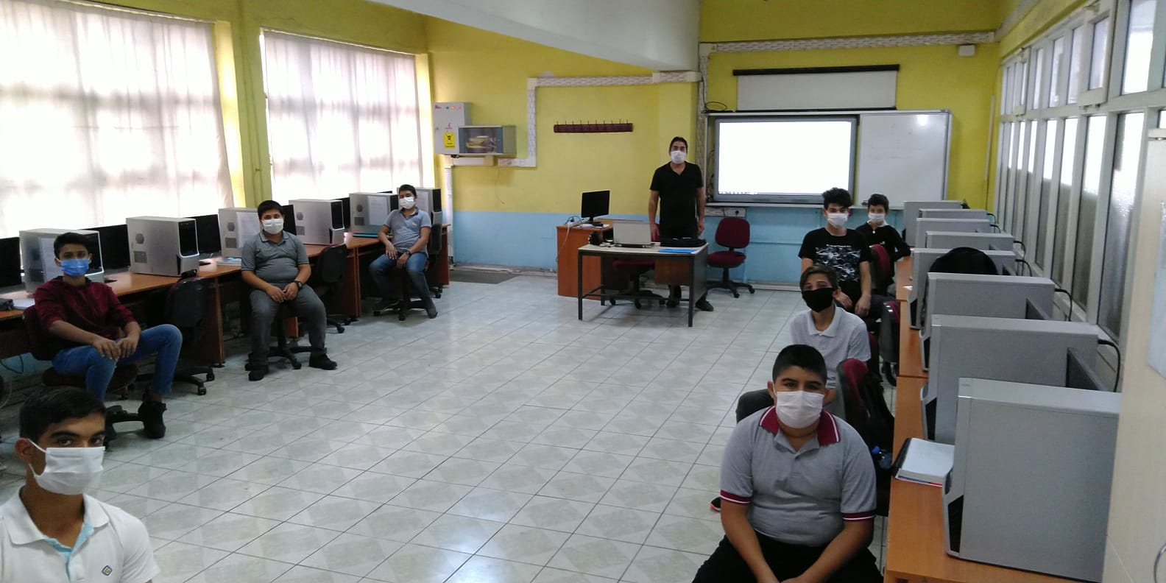
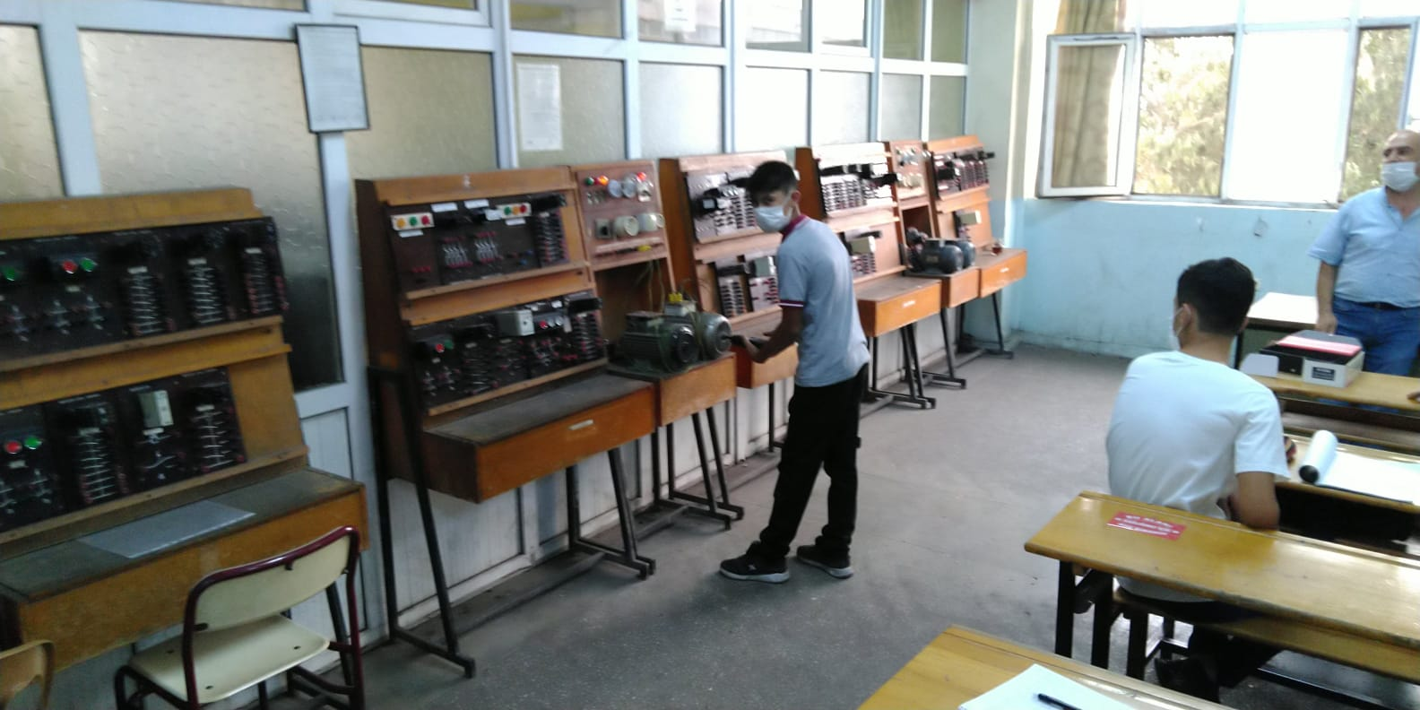
Elektrik-elektronik teknolojisi alanı

Slide 7
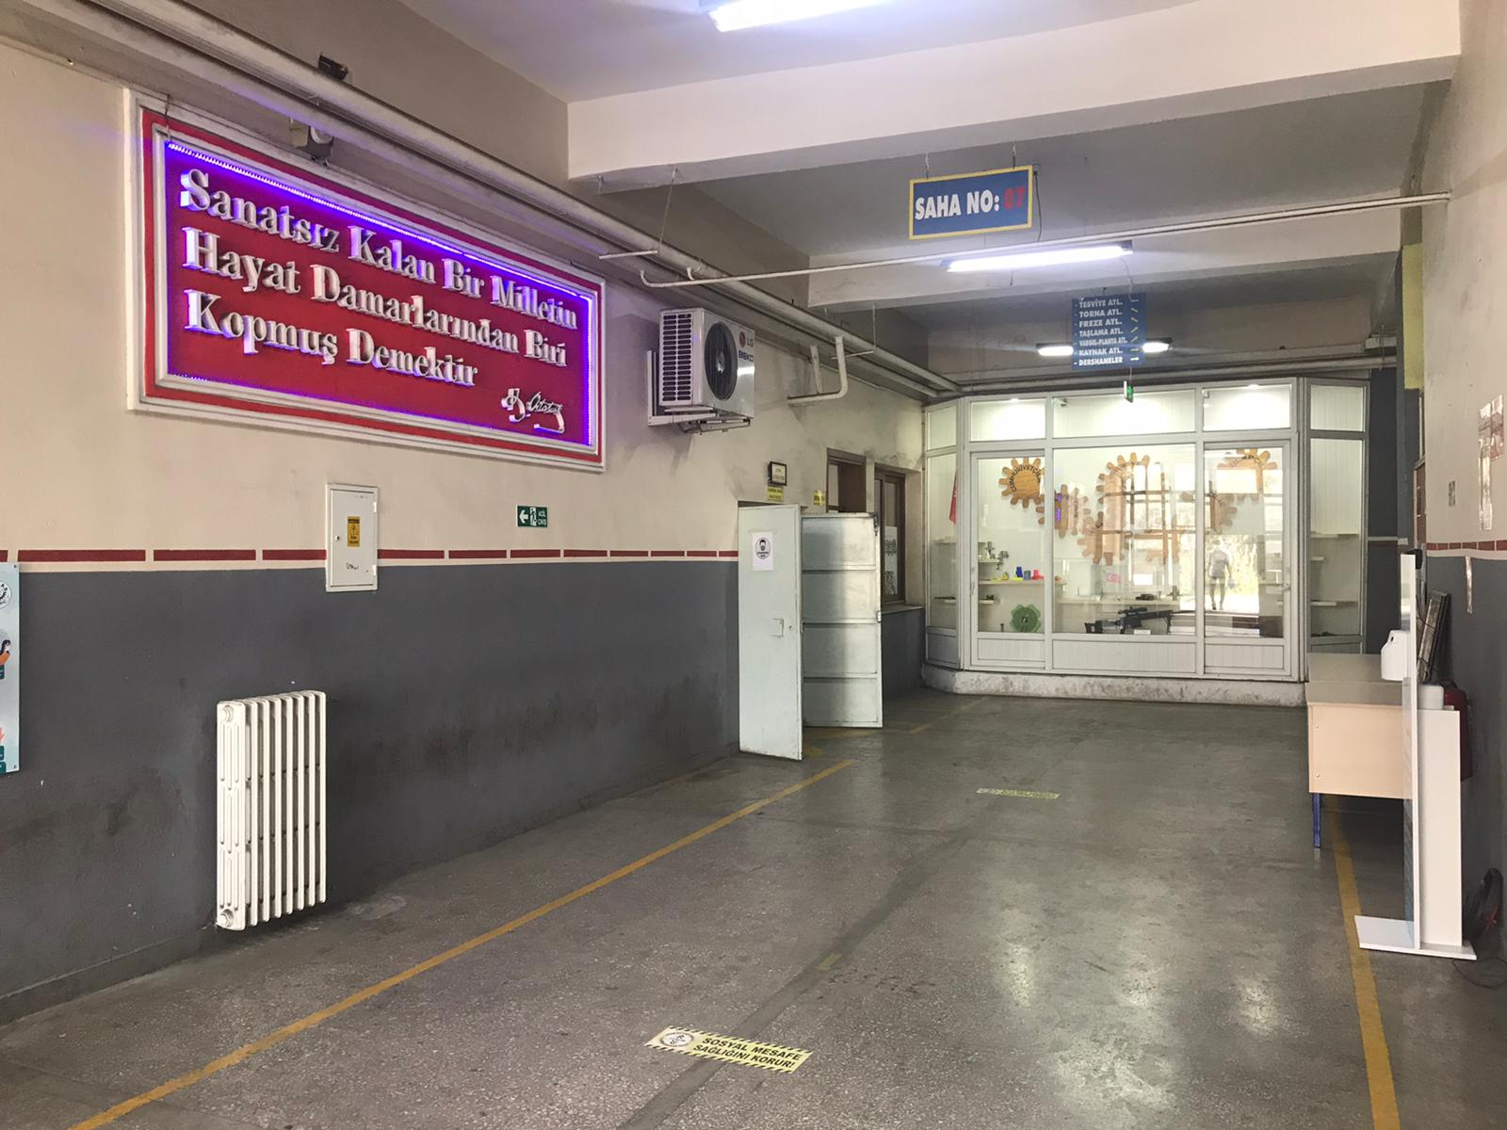
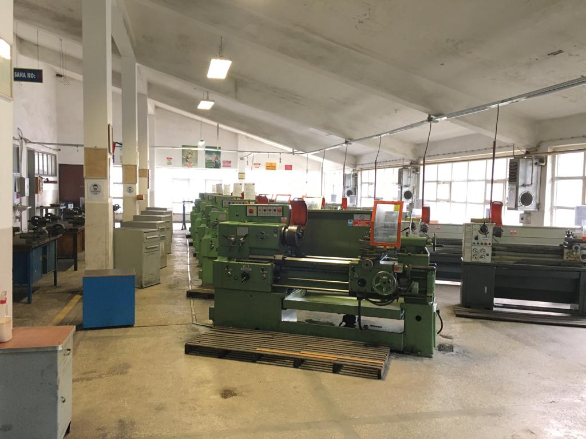
Makine teknolojosi alanı

Slide 8
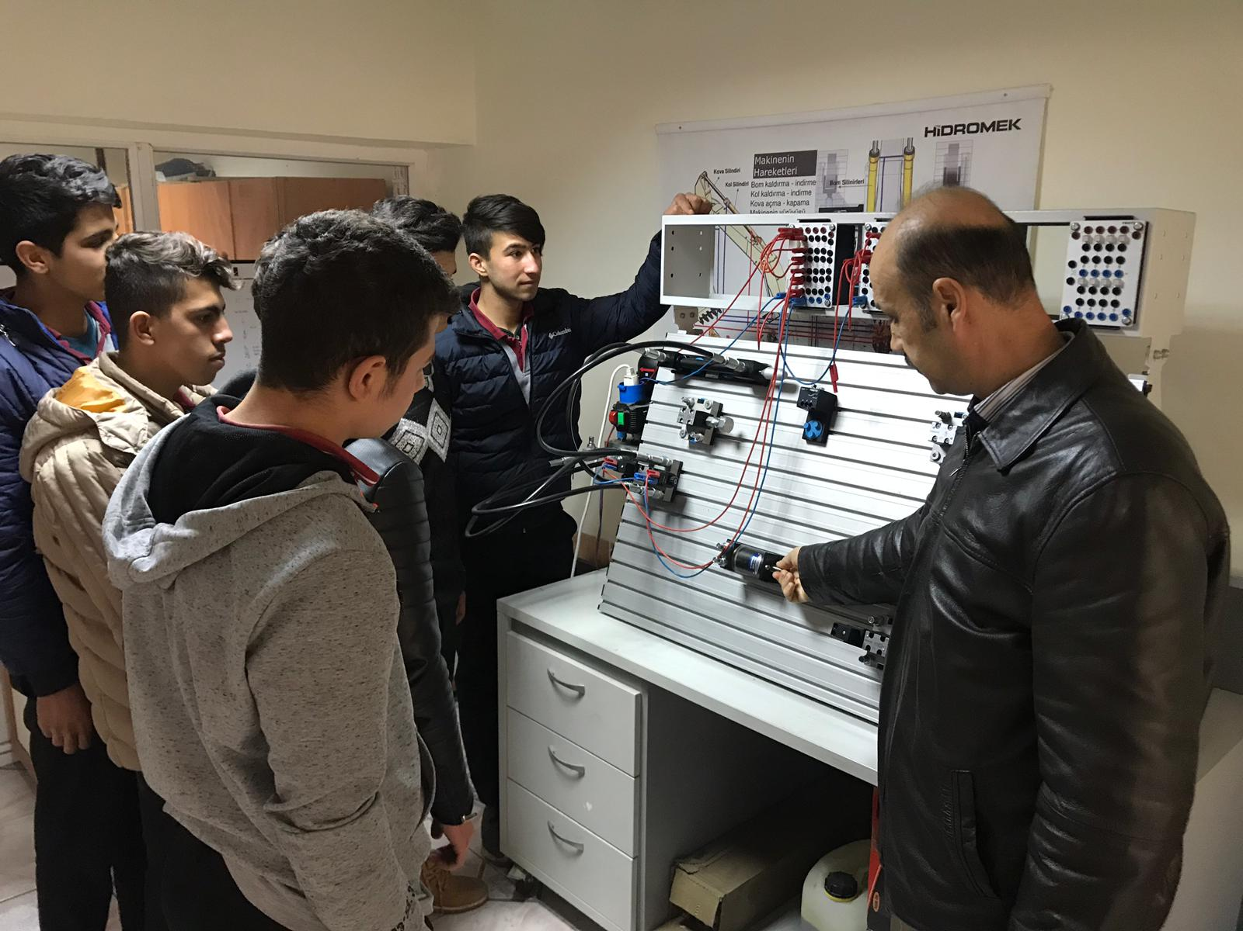
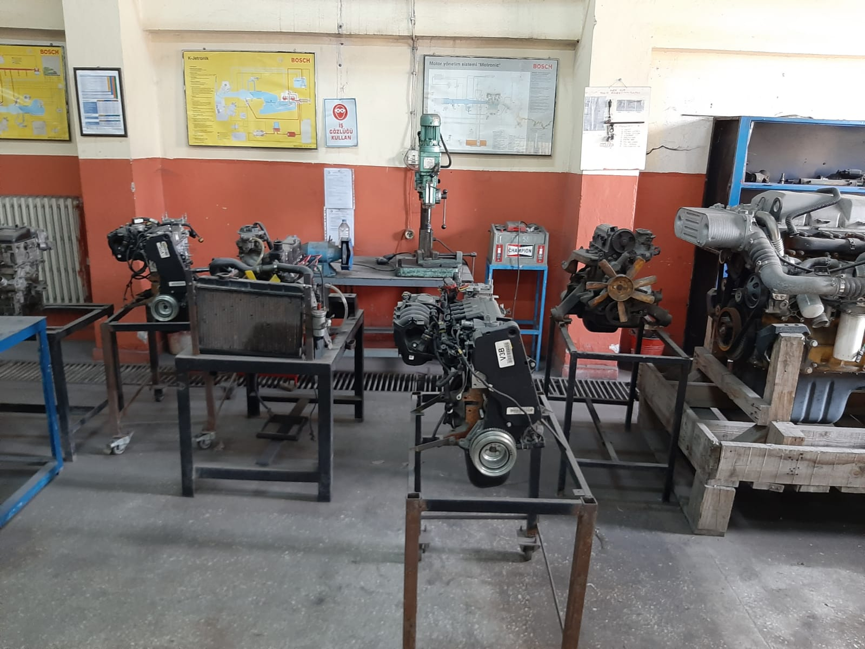
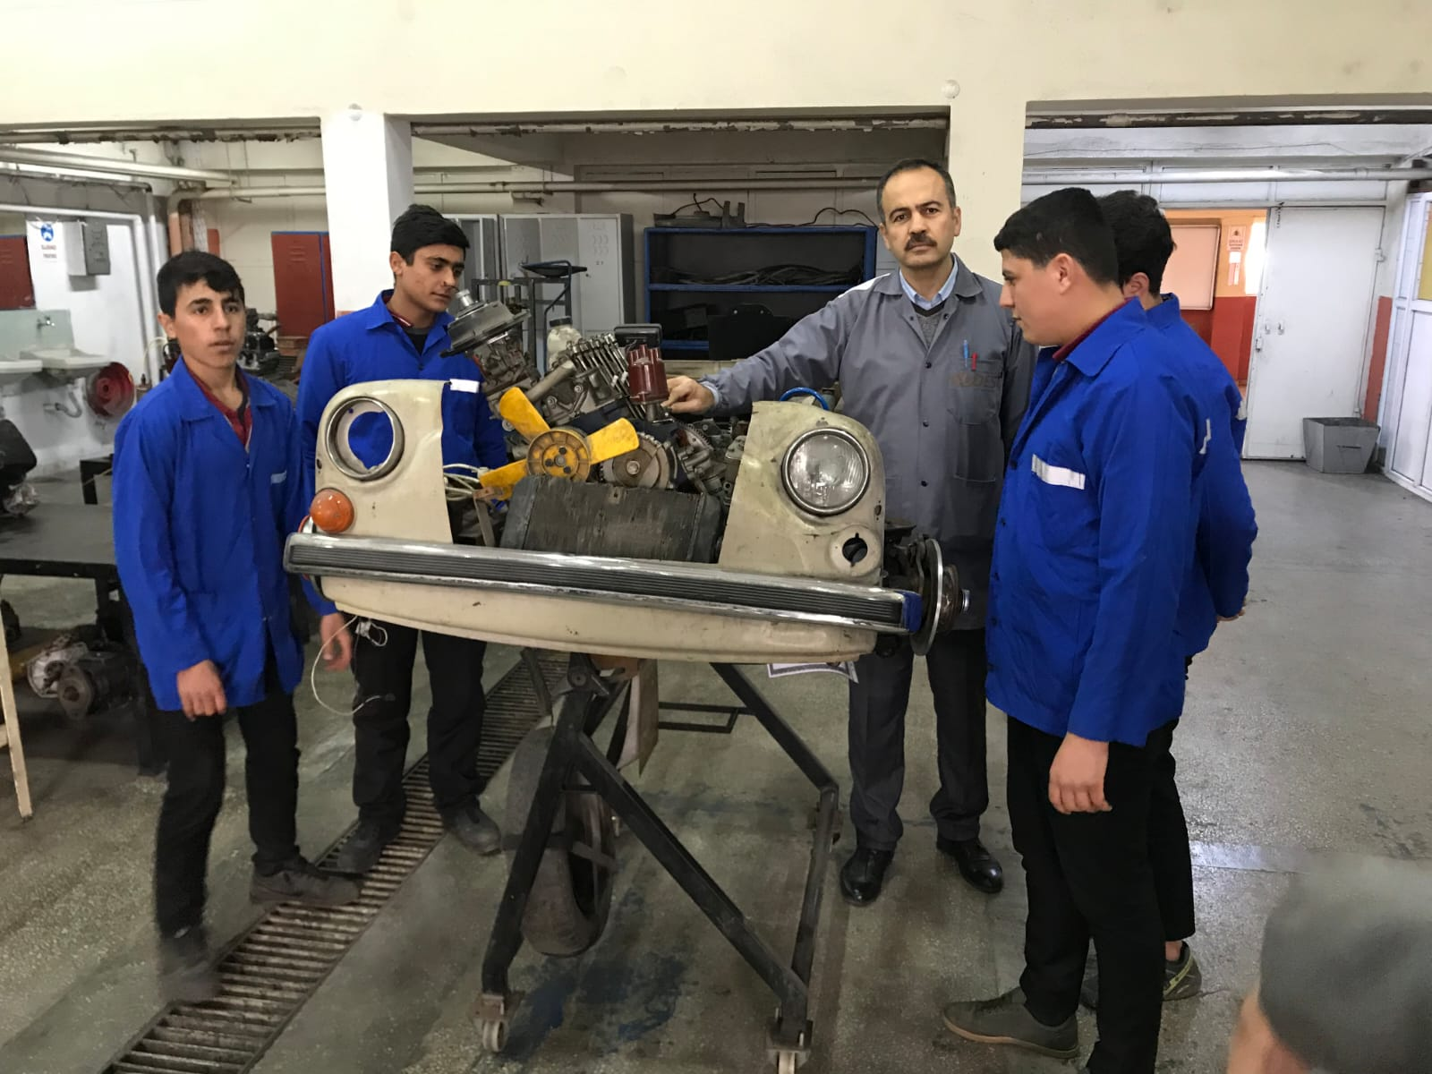
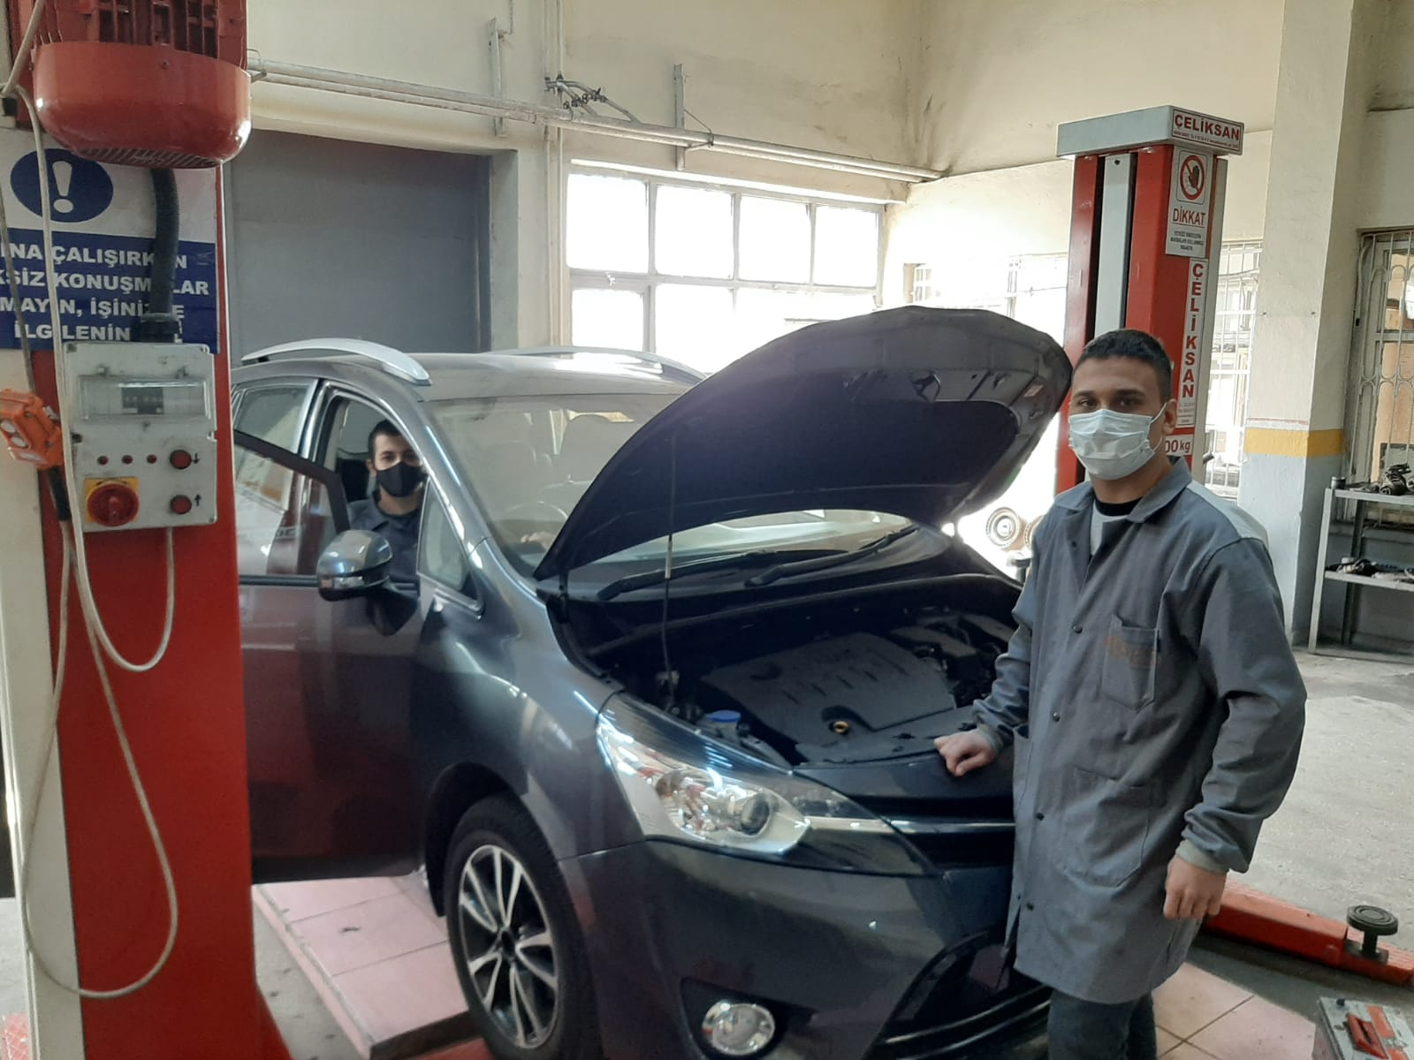
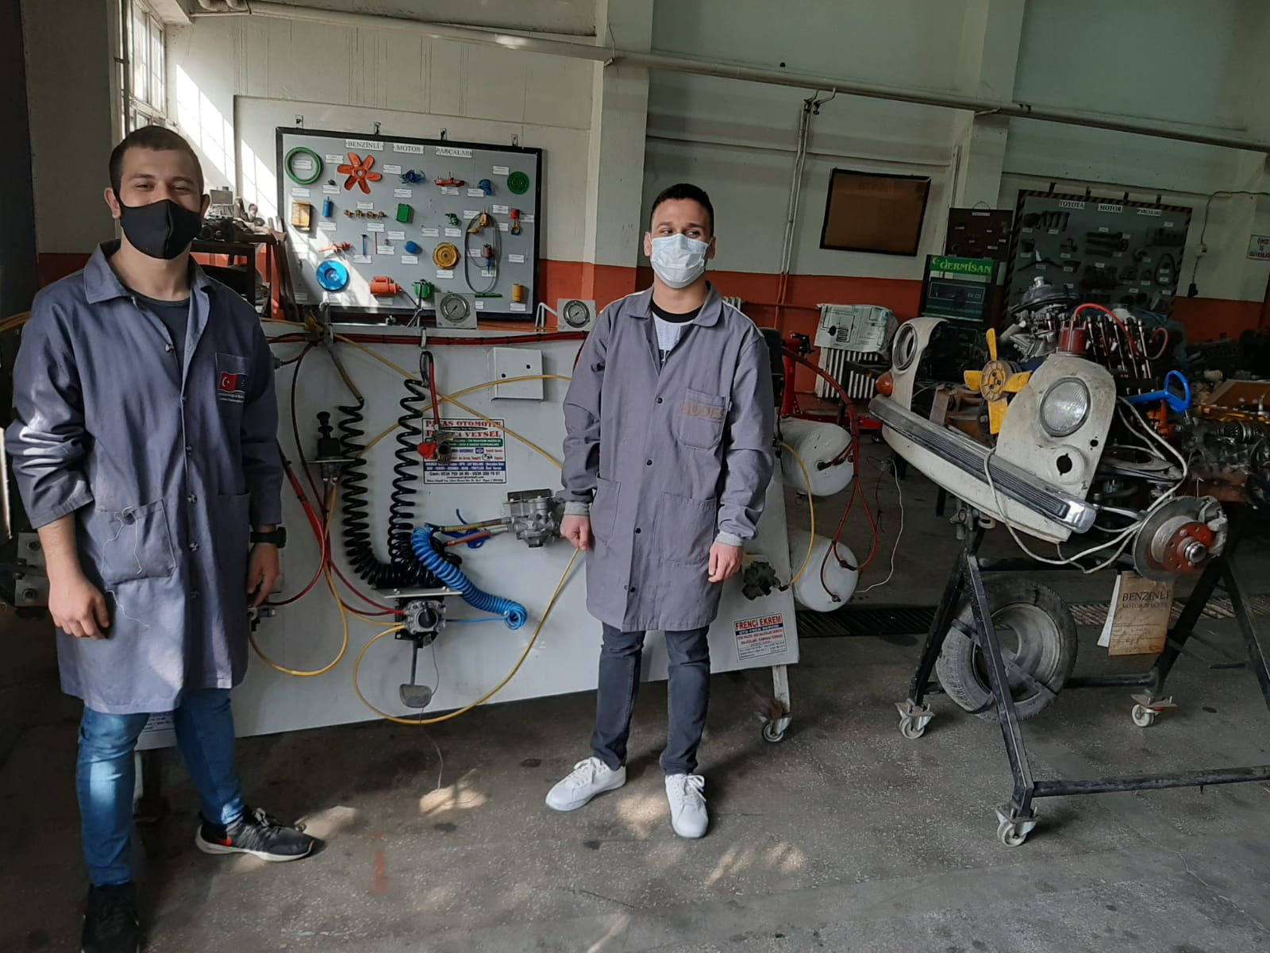
Motor teknolojisi alanı

Slide 9
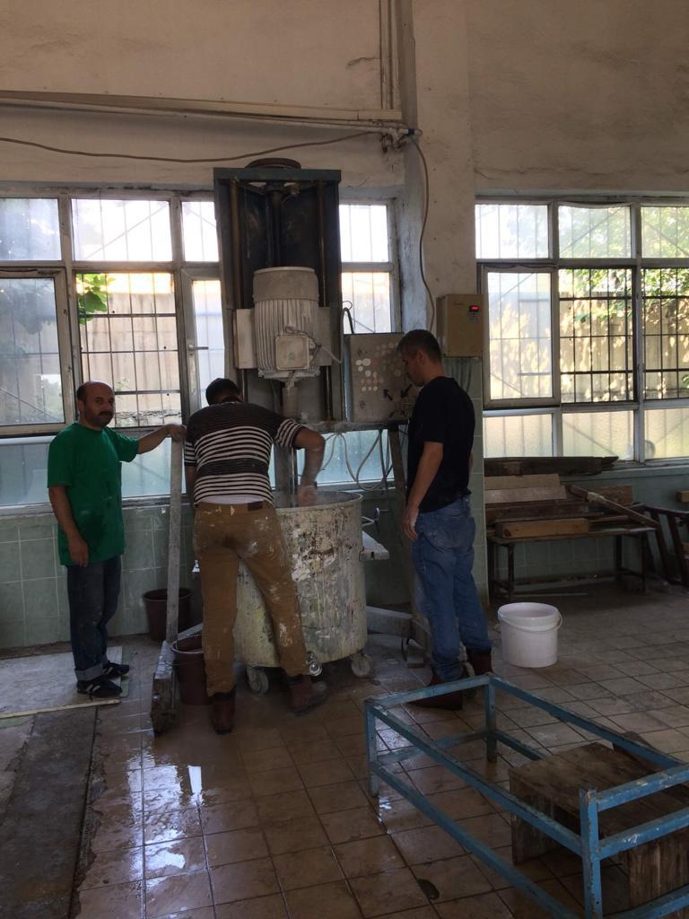
kimya teknolojisi alanı

Slide 10
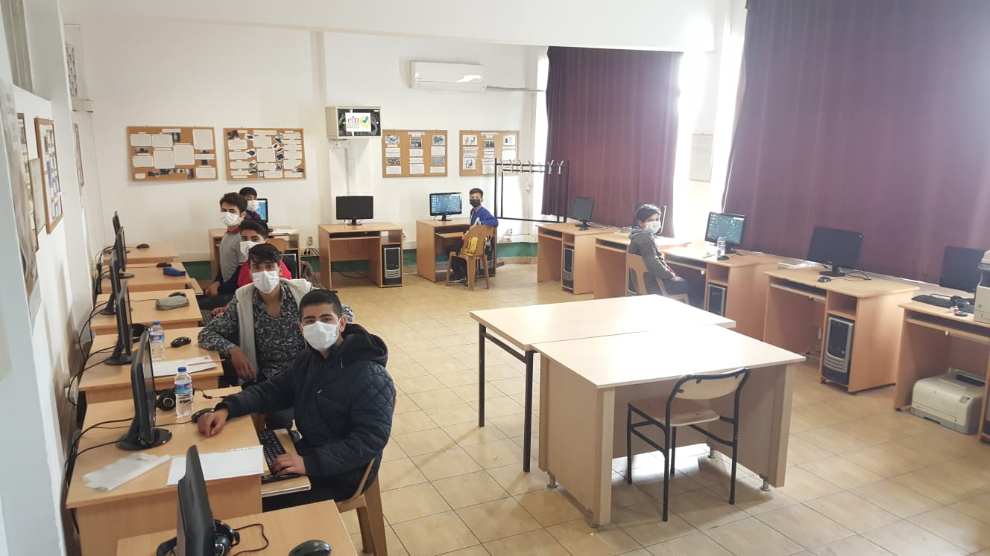
Bilişim Teknolojileri alanı

Slide 11
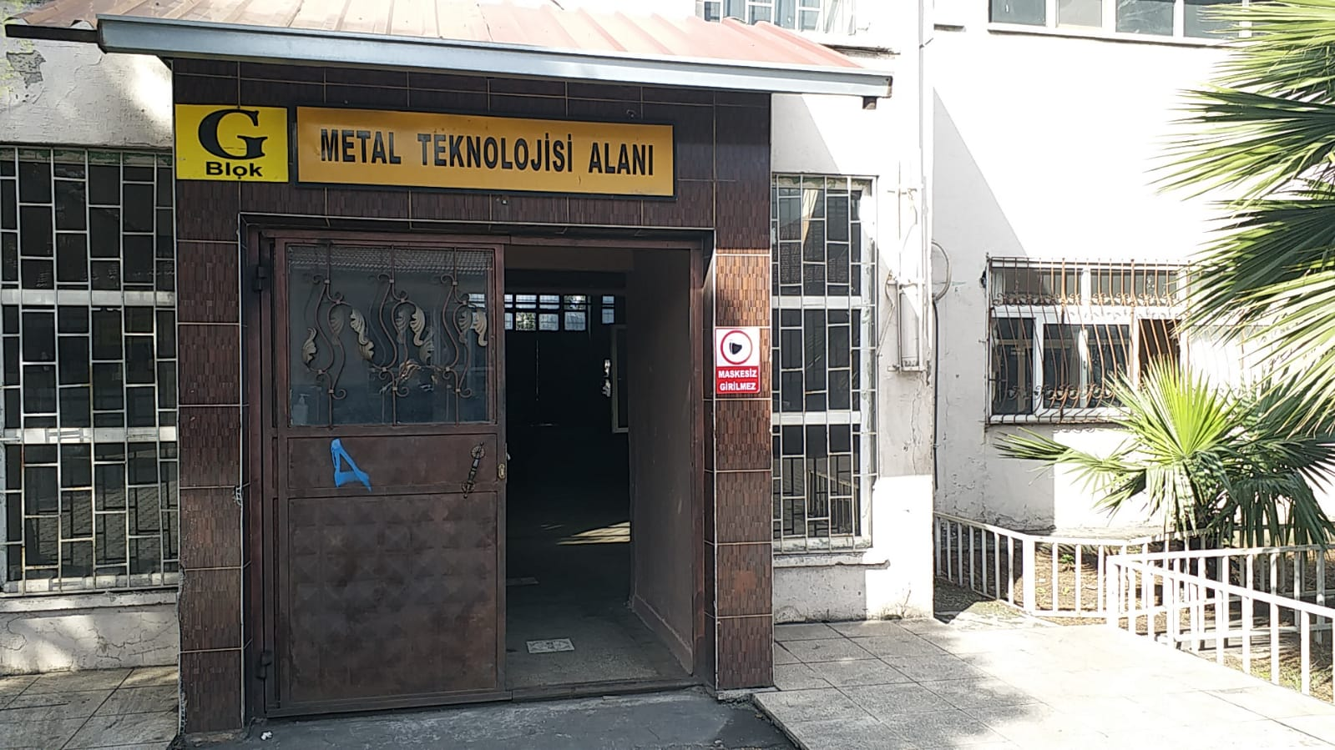
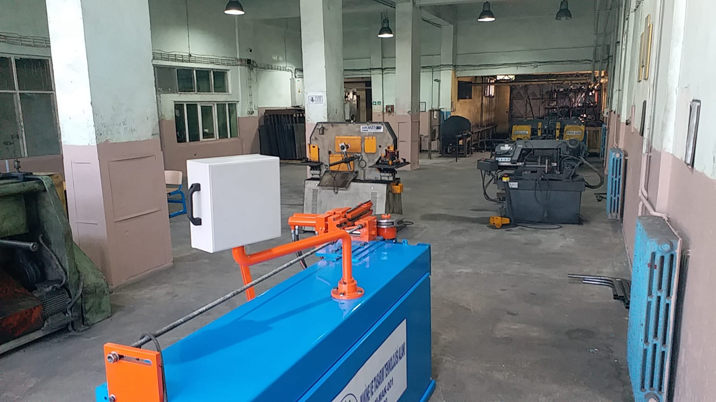
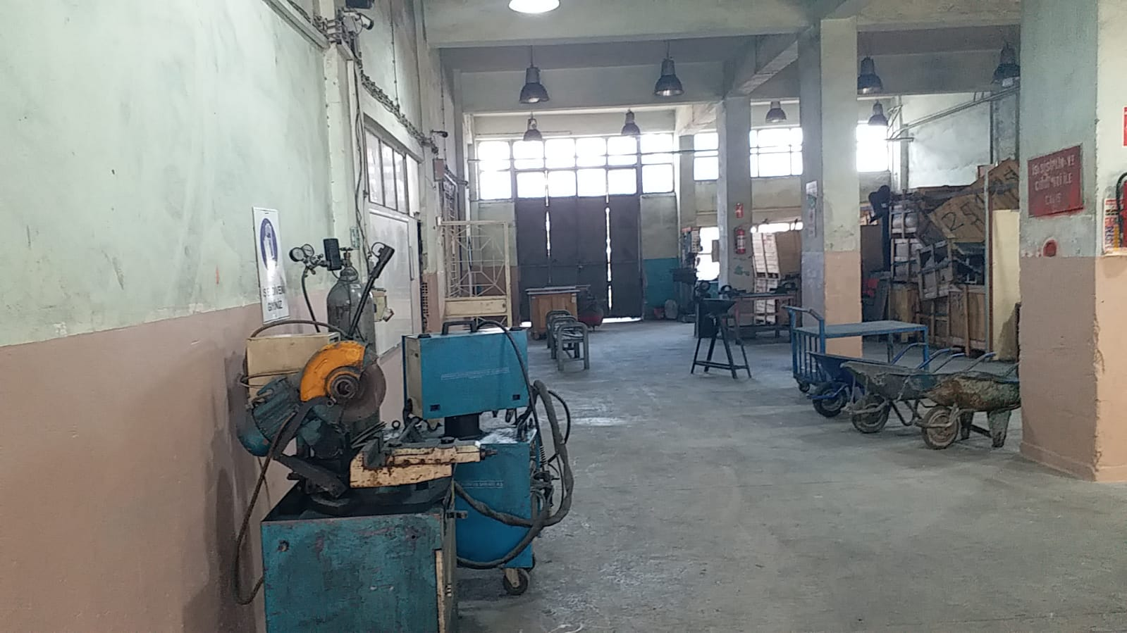
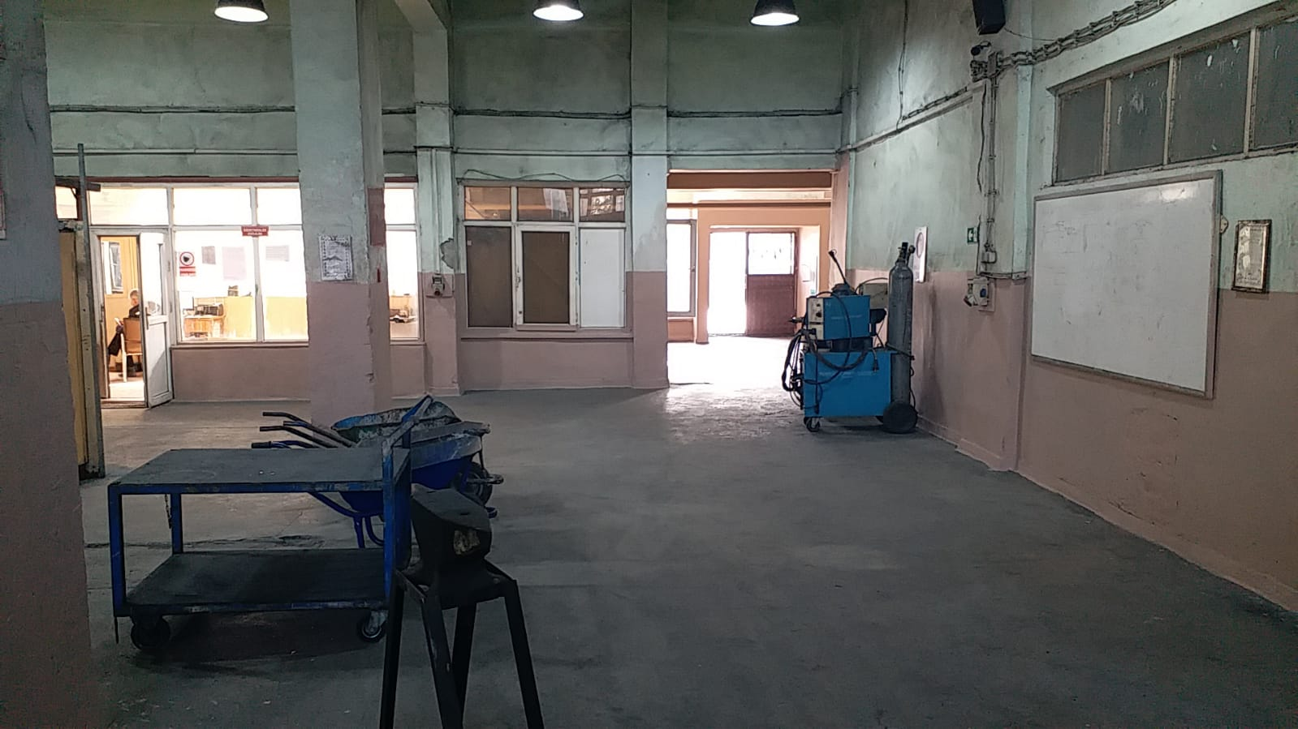
Metal teknolojisi alanı

Slide 12
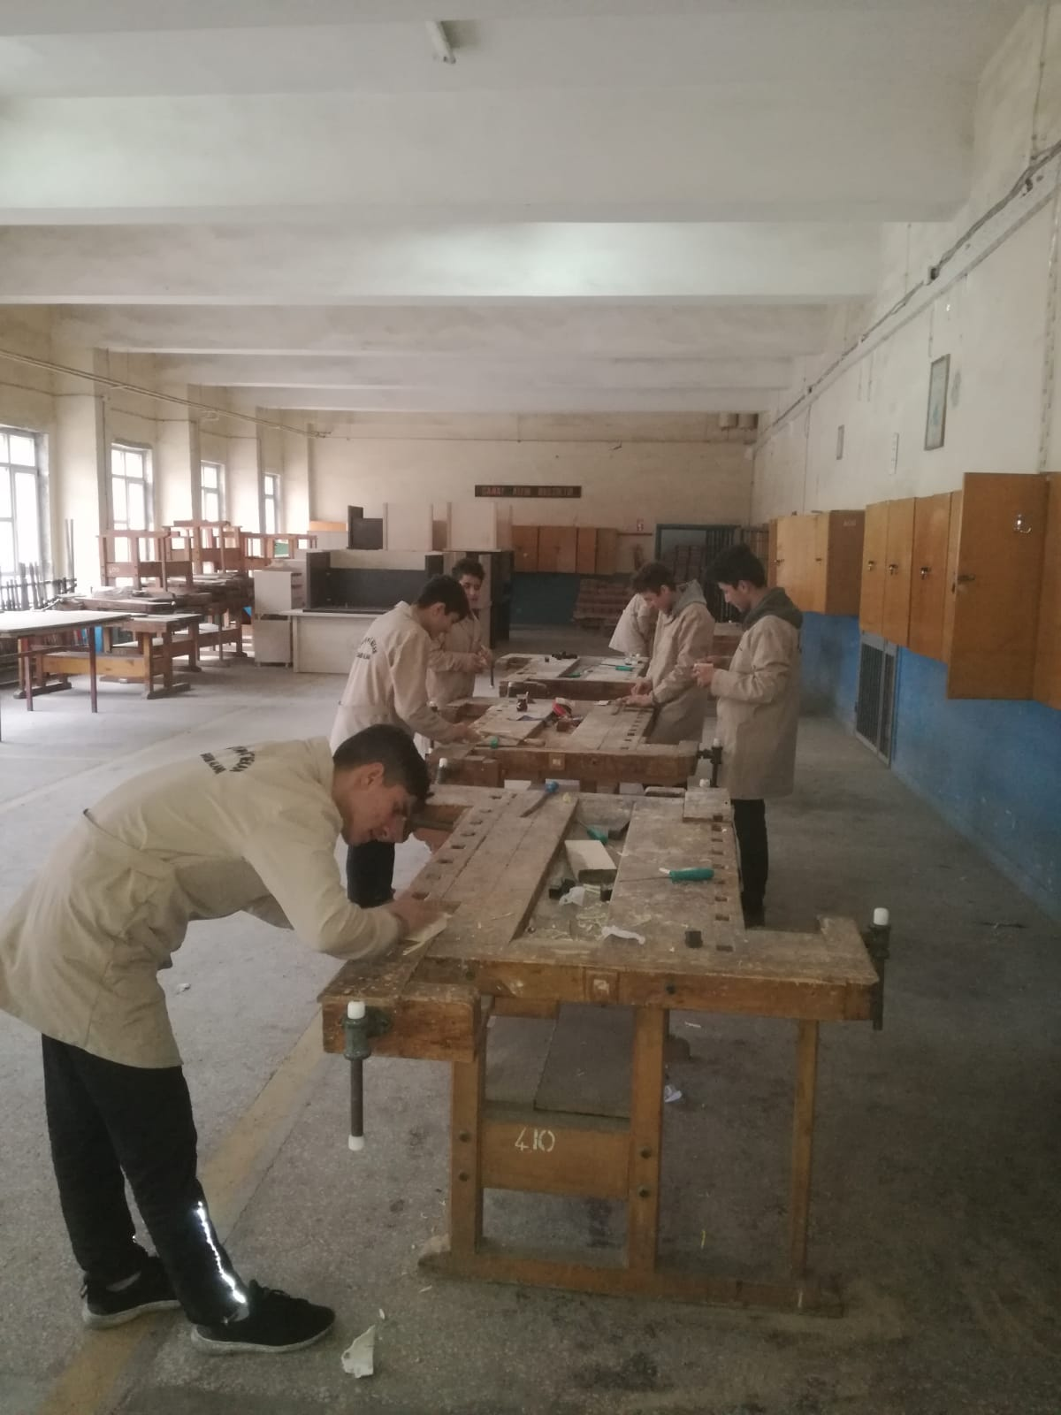
Mobilya ve iç mekan tasarım alanı

Slide 13
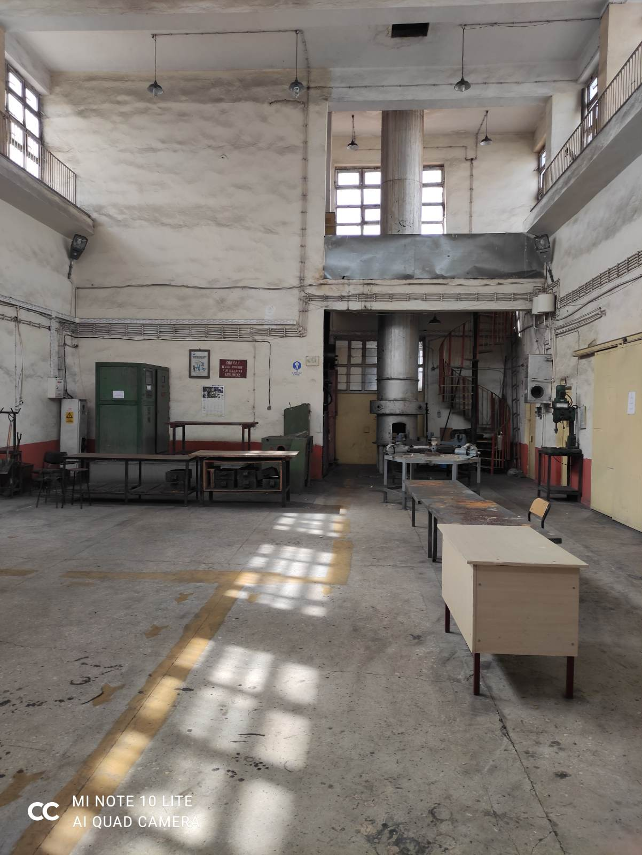
Metalurji teknolojisi alanı

Slide 14
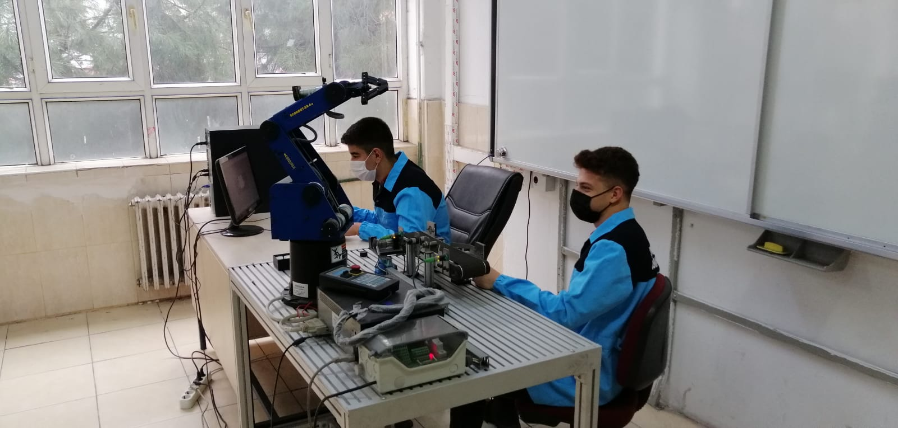
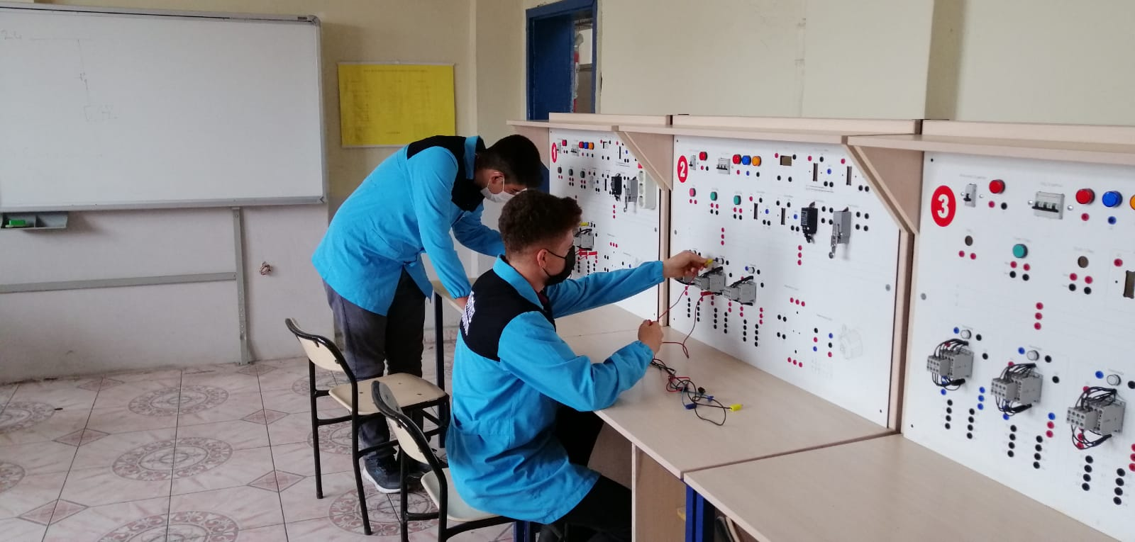
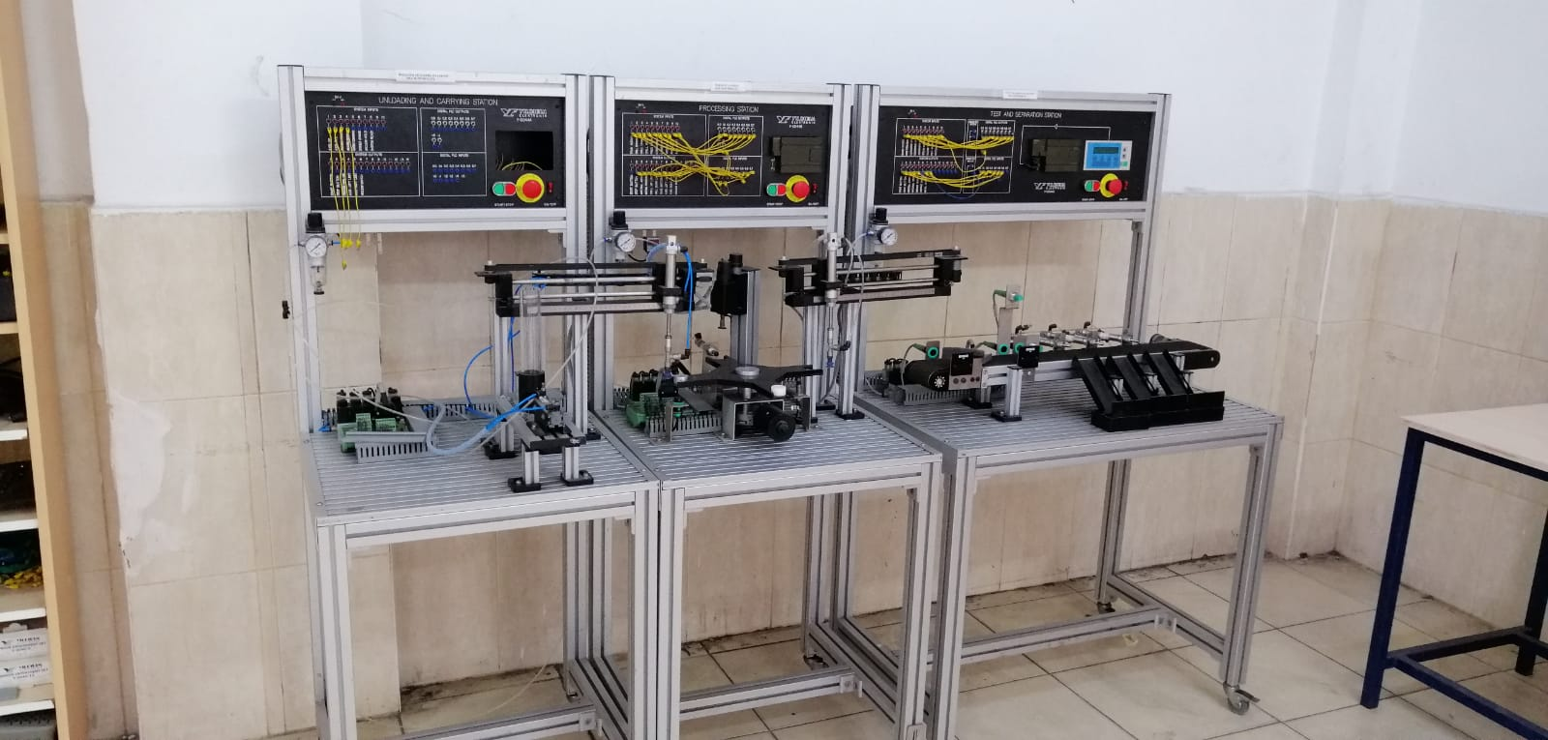
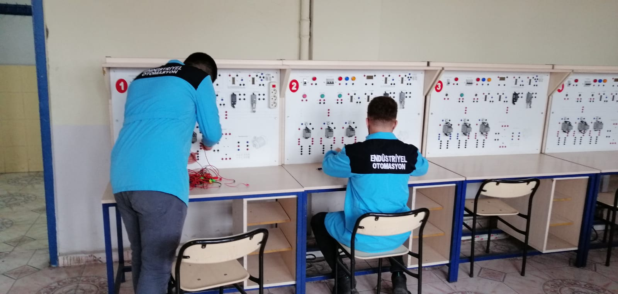
Otomasyon teknolojisi alanı

